Slide 1

Ders İçeriği
Makine Öğrenmesi Temel Kavramlar
Makine Öğrenmesi ve Türleri
Model Doğrulama
Değerlendirme Metrikleri
Makine Öğrenmesi Algoritmaları ve Uygulamalar
Böbrek hastalığı tabular veri üzerinden sınıflandırma çalışması
Orijinal Kaynak için Tıklayınız
Açık Link: https://scikit-learn.org/stable/user_guide.html)

Slide 2
Makine Öğrenmesi Temel Kavramlar
Python dili C – C++ gibi dillerin aksine Interpreter, yani yorumlayıcı bir dildir. Dolayısıyla derlemeye gerek kalmadan çalıştırabilir ve bu sayede çok hızlı bir biçimde uygulama geliştirebilirsiniz.
Eğer herhangi bir programlama dili biliyorsanız, Python'u öğrenme hızınız neredeyse okuma hızınızla doğru oranda olacaktır.
Python'un temiz söz dizimi sayesinde Python'da program yazmak veya bir başkasının yazdığı programı okumak diğer dillere nispeten çok daha kolaydır.
Ek olarak söz dizimi sadece girintilere bağlı olduğu için uygulama geliştiricileri söz dizimi ile uğraşarak vakit kaybetmezler.
Python çapraz (cross) platform desteği syesinde birçok sistem üzerinde çalıştırılabilir. Pek çok Linux dağıtımının içerisinde Python 2.x sürümü yüklü gelmektedir. Ayrıca ülkemizde TUBİTAK tarafından geliştirilen Linux dağıtımı Pardus'un da bel kemiğini yine Python oluşturmaktadır. Popüler Linux dağıtımları da Python'u çeşitli uygulamalarını geliştirmek için kullanmaktadırlar. (Örnek olarak; Ubuntu Software Center)

Slide 3
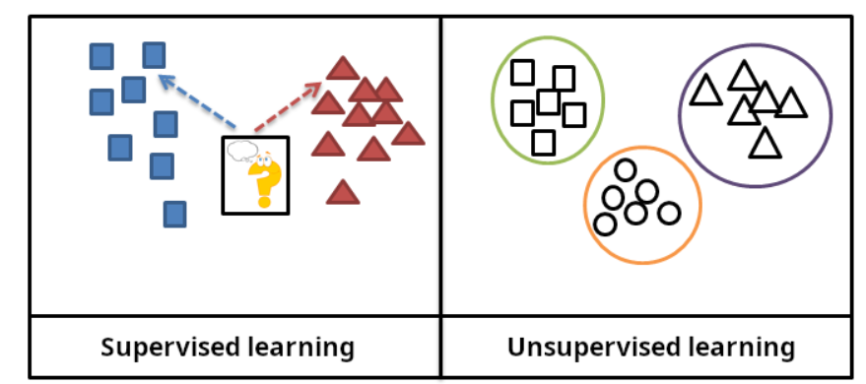
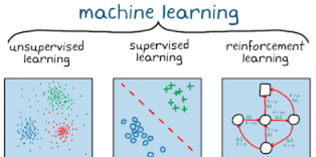
Makine Öğrenmesi Temel Kavramlar
Makine öğrenmesi, bilgisayarların açıkça programlanmadan veriden öğrenmesini sağlayan bir yapay zeka alanıdır. Bu süreç, verilerin işlenmesi, desenlerin bulunması ve tahmin yapılması gibi adımları içerir.
Veri seti, model ve öğrenme algoritması temel bileşenlerdir. Model veriden elde edilen bilgiyi temsil eder.

Slide 4
Makine Öğrenmesi ve Türleri
Makine öğrenmesi üç ana kategoriye ayrılır: denetimli öğrenme, denetimsiz öğrenme ve pekiştirmeli öğrenme. Denetimli öğrenmede etiketli veriler kullanılırken, denetimsiz öğrenmede etiketli veri yoktur.
Pekiştirmeli öğrenmede ise ajan, ortamdan geri bildirim alarak öğrenir.

Slide 5
Model Doğrulama
Model doğrulama, eğitilen modelin genelleme yeteneğini test etmek için gereklidir. Bu amaçla veri genellikle eğitim, doğrulama ve test seti olarak ayrılır.
Çapraz doğrulama, modelin farklı veri parçalarında denenmesini sağlar ve aşırı öğrenmeyi azaltır.

Slide 6
Değerlendirme Metrikleri
Sınıflandırma problemlerinde Accuracy, Precision, Recall ve F1-score en yaygın kullanılan metriklerdir. Accuracy genel doğruluk oranını verirken, Precision pozitif tahminlerin doğruluğunu ölçer.
Recall ise gerçek pozitiflerin ne kadarının doğru tahmin edildiğini gösterir.

Slide 7
Makine Öğrenmesi Algoritmaları ve Uygulamalar
Karar ağaçları, destek vektör makineleri, lojistik regresyon ve yapay sinir ağları yaygın algoritmalardır. Bu algoritmalar sağlık, finans, pazarlama ve görüntü işleme gibi birçok alanda kullanılır.
Gerçek dünya uygulamalarında veri ön işleme, model seçimi ve hiperparametre ayarı önemlidir.
Supervised, Unsupervised olmak üzere ikiye ayrılı makine öğrenmesi yöntemleri
Sınıflandırma algoritmalarına hızlıca bakalım. Tıklayınız
Kümeleme için tıklayınız

Slide 8
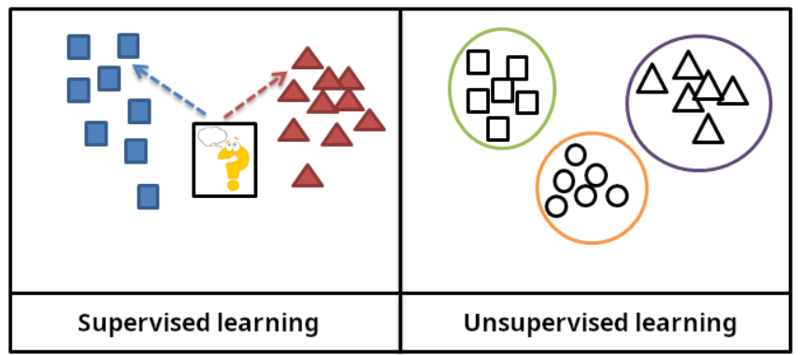

Slide 9
Tabular Veri ile Sınıflandırma Çalışması
Tabular veri, satırlar ve sütunlar şeklinde düzenlenmiş yapısal verilerdir. Sınıflandırma çalışmasında ilk olarak veri temizlenir, eksik değerler işlenir ve özellikler seçilir.
Daha sonra uygun bir model eğitilir ve değerlendirme metrikleriyle performansı ölçülür.

Slide 10
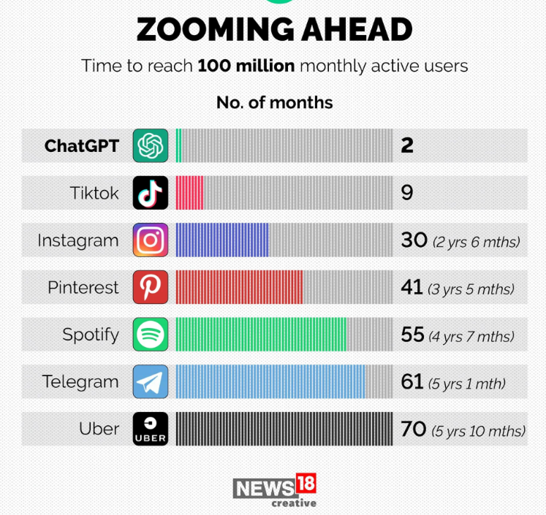
Soru?
100 milyon kişi ChatGPT kullanıyor ama yalnızca %1'den azı ne olduğunu anlıyor/biliyor.
Ya siz/biz?

Slide 11
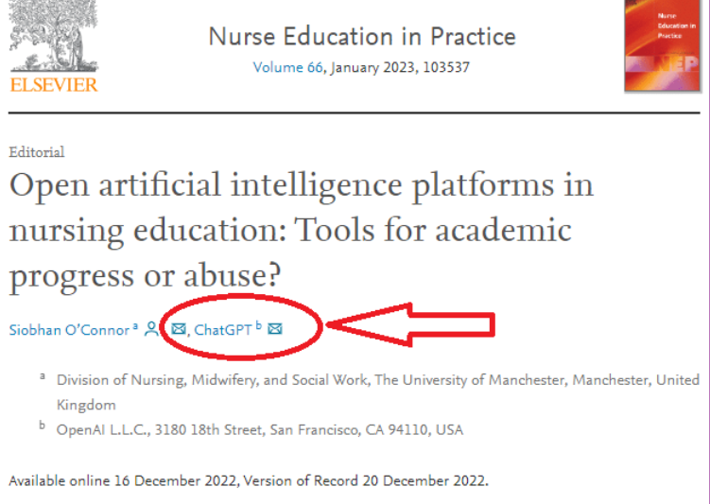

Makine Çevirisi DeepL Tıklayınız
Chatgpt için Tıklayınız

Slide 12
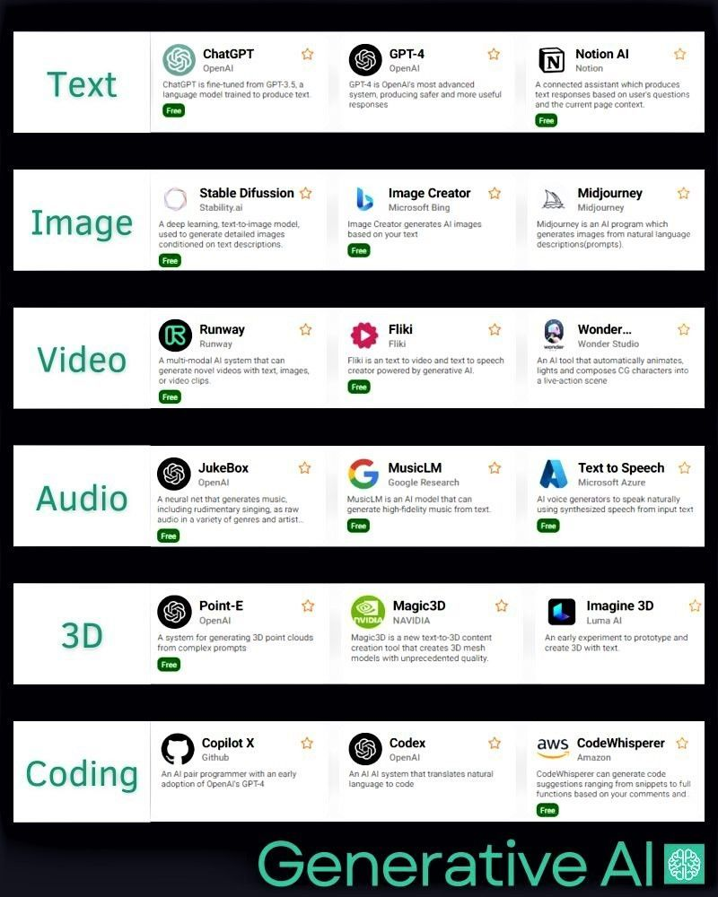

Slide 13
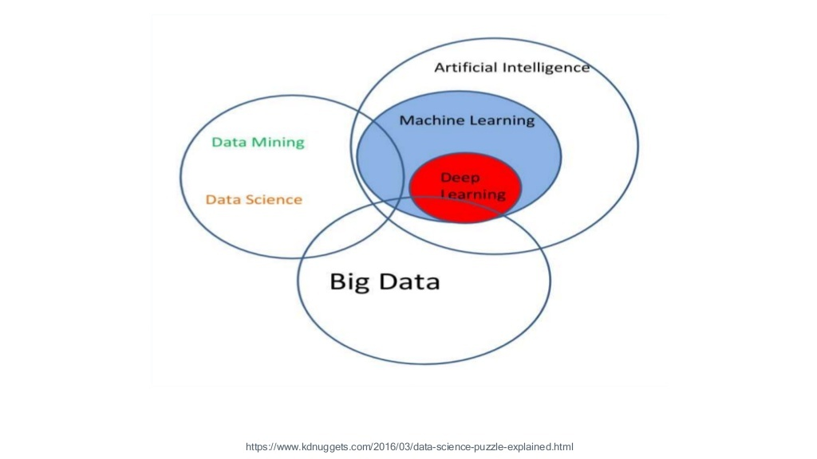

Slide 14
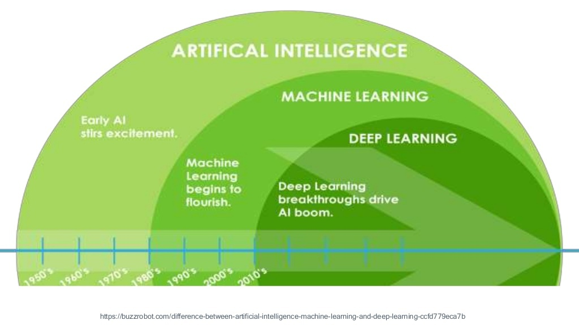

Slide 15
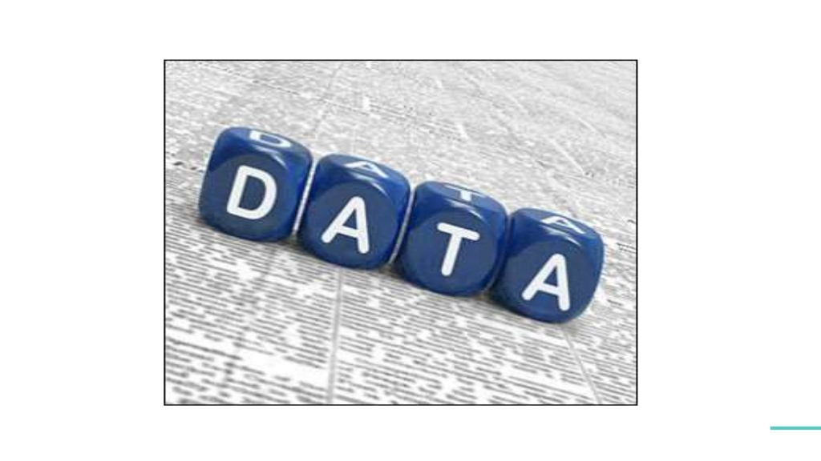

Slide 16
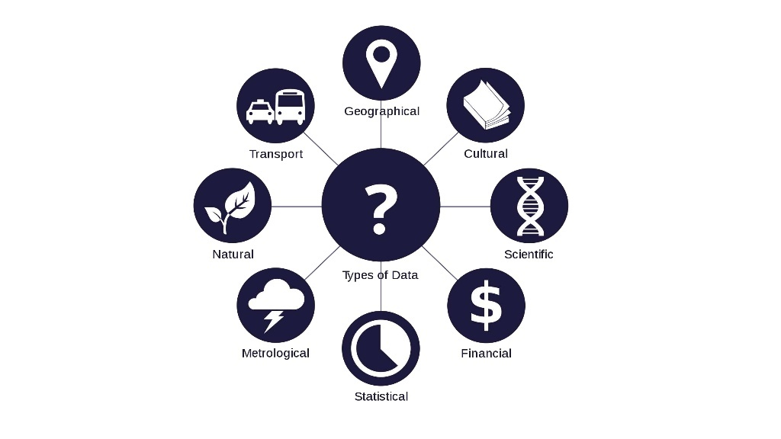

Slide 17
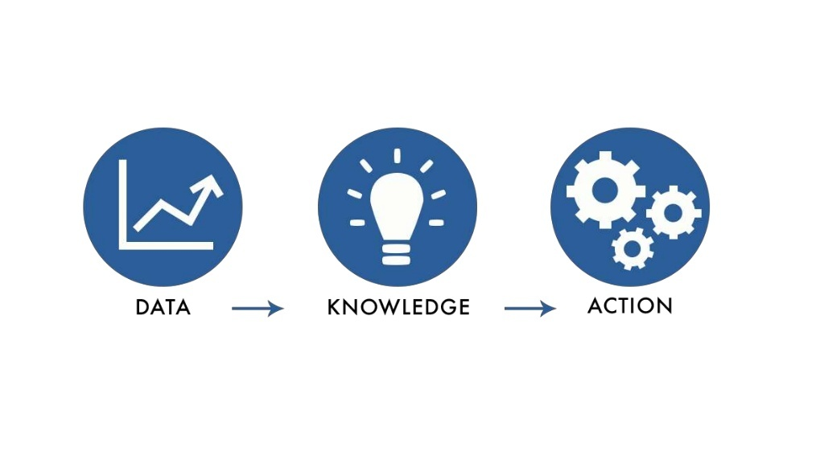

Slide 18
Yapay zeka
Yapay zeka kavramı 1940'ların sonlarında ortaya atıldı. Bilgisayarın öncüleri, makinelerin "düşünüp düşünemeyeceğini" merak edip bu konuda incelemeler yapmaya başladılar. İngiliz bilgisayar bilimcisi Alan Turing, bu çalışmaların başını çekiyor.

Slide 19
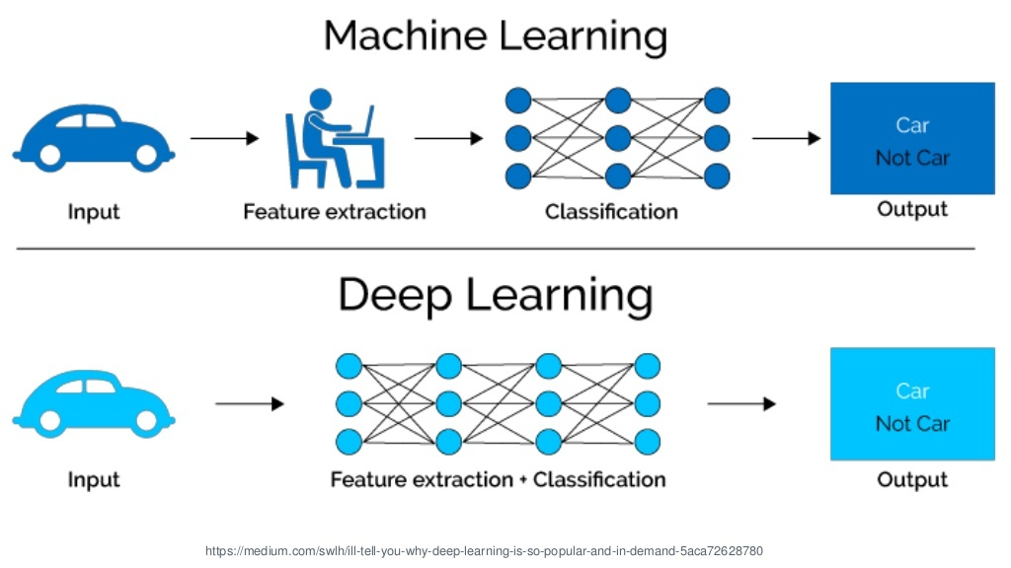

Slide 20
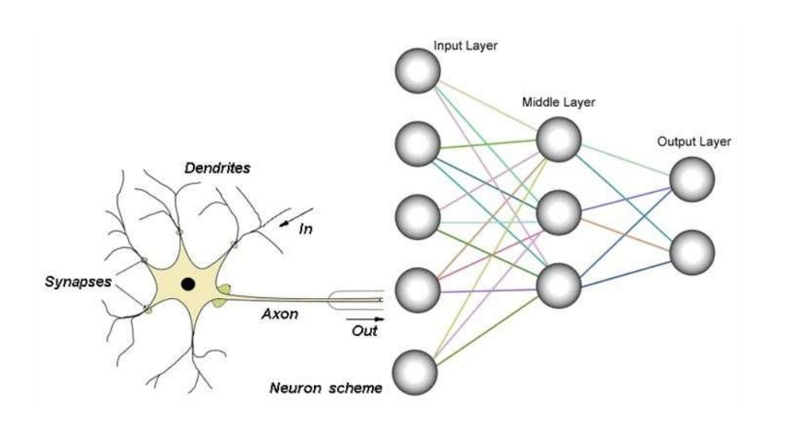

Slide 21
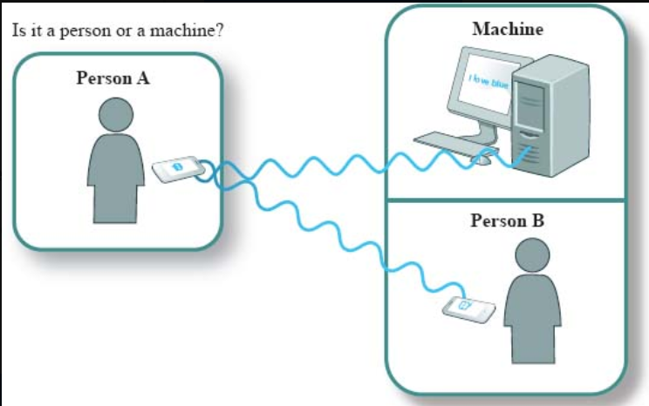
1950 yılına geldiğimizde Turing, "Computing Machinery and Intelligence" adlı ufuk açıcı bir makale yayınladı. Bu makalede, akıllı makinelerin nasıl inşa edileceğini ve zekalarının nasıl test edileceğini açıklamaya çalıştı. Makale: https://redirect.cs.umbc.edu/courses/471/papers/turing.pdf

Slide 22
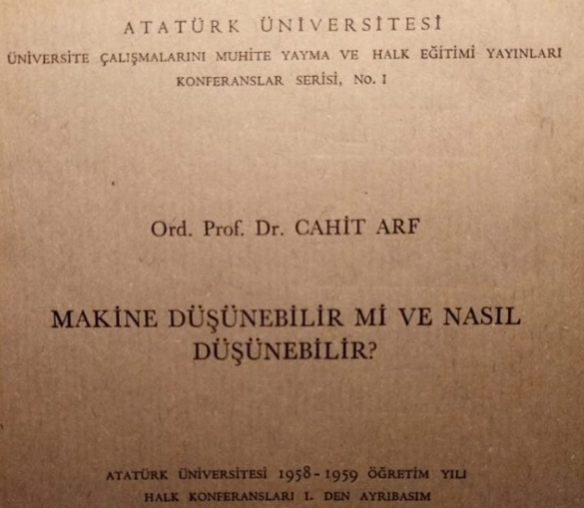
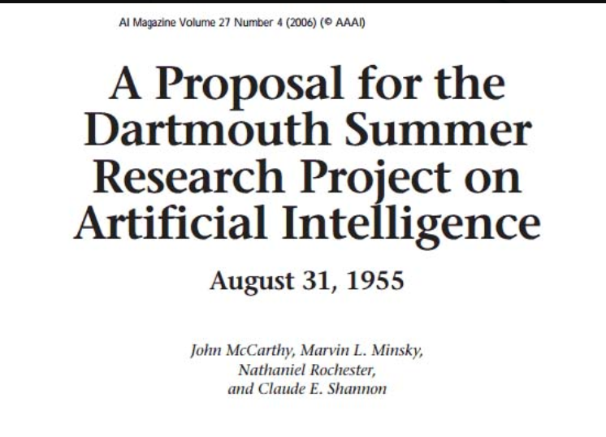
1955 - "Yapay Zeka" terimi icat edildi. 1956 - Yapay Zeka üzerine yapılan Dartmouth Araştırma Projesi, yapay zekanın bir çalışma alanı olarak doğuşunun en büyük işareti oldu.

Slide 23
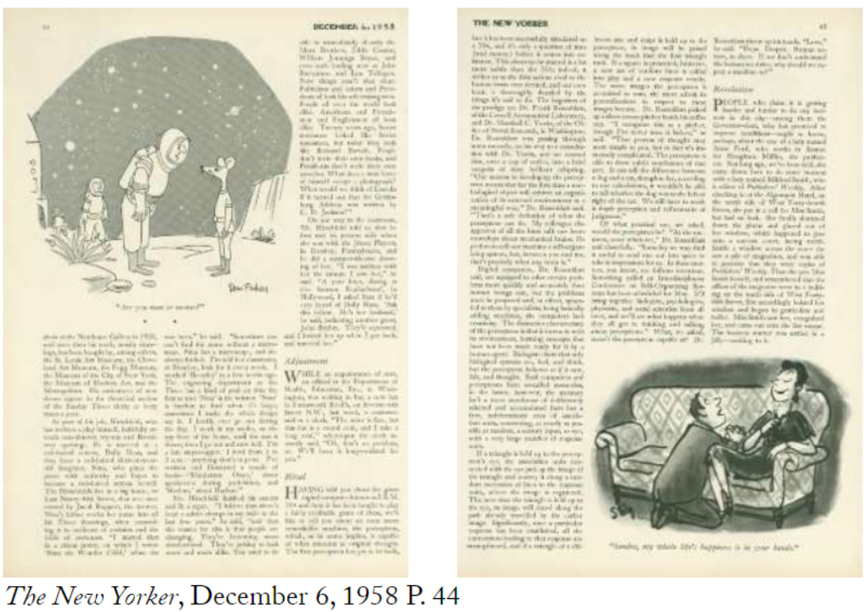
1957 ile 1974 arasında teknolojik atılımlar hızlandı. Bu gelişmelerle bilgisayarlar daha fazla bilgi depolayabilir, daha hızlı, daha ucuz ve daha erişilebilir hale gelirler. Elbette bu sayede makine öğrenimi algoritmaları da gelişir.
1957 - Örüntü tanımayı sağlayan erken bir yapay sinir ağı olan Perceptron geliştirildi. The New Yorker gazetesi, onu "olağanüstü bir makine ... düşünme anlamına gelen her şeyi yapabiliyor" olarak tanıttı.

Slide 24
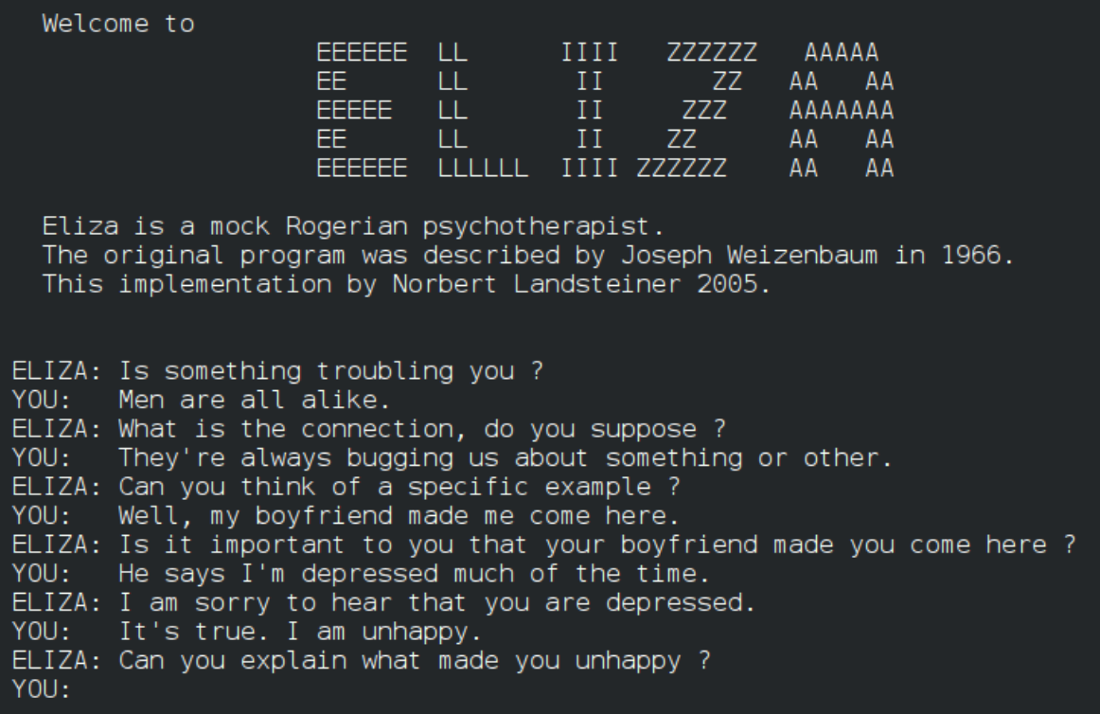
1961 - Unimation Company, endüstriyel kullanım için tasarlanmış ilk robotu piyasaya sürdü. 1963 - MIT, ilk sinir ağı öğrenme makinesini geliştirdi. 1966 - ELIZA programı geliştirildi. Bu program ile bir terapisti taklit edildi. İzleyin: https://youtu.be/8jGpkdPO-1Y

Slide 25
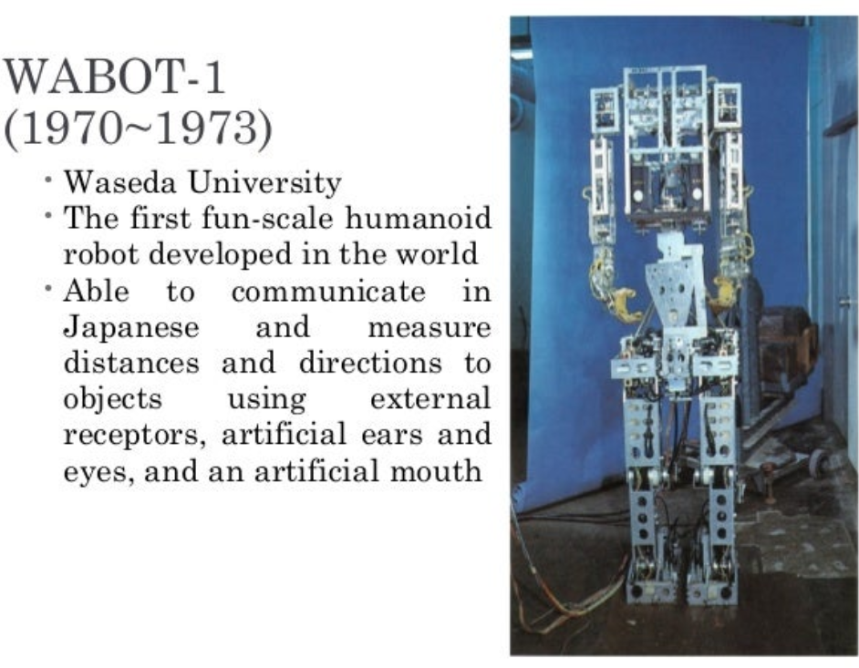
1970 - Japonya'daki Waseda Üniversitesi'nde ilk antropomorfik robot olan WABOT-1 geliştirildi. WABOT-1, bir uzuv kontrol sistemi, bir görüş sistemi ve bir konuşma sisteminden oluşuyordu.

Slide 26
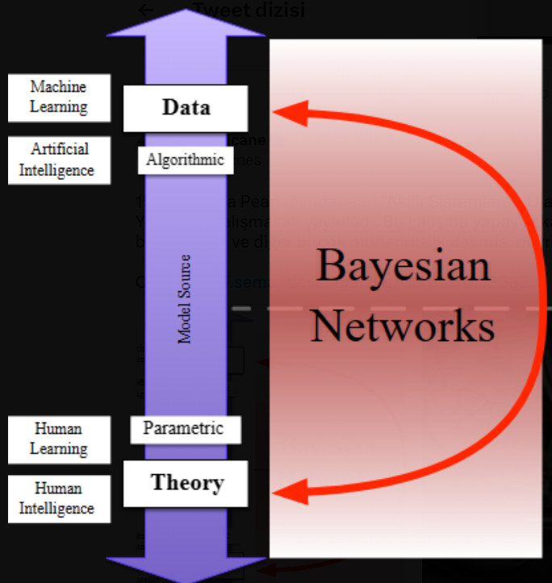
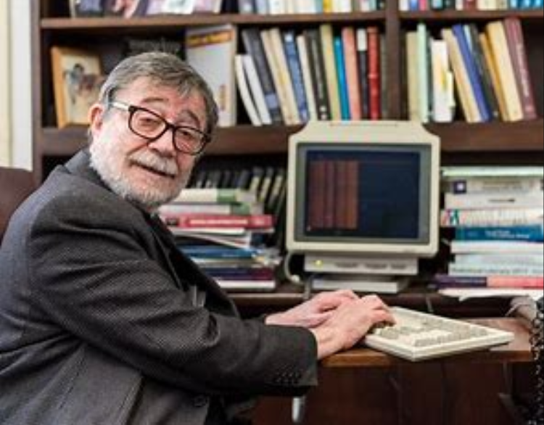
1988 - Judea Pearl @yudapearl
"Akıllı Sistemlerde Olasılıksal Akıl Yürütme" çalışmasını yayınladı. Bu çalışma yapay zeka alanında, doğa bilimlerinde ve diğer birçok mühendislik dalında devrim yarattı. Okuyun: https://api.semanticscholar.org/CorpusID:32583695

Slide 27
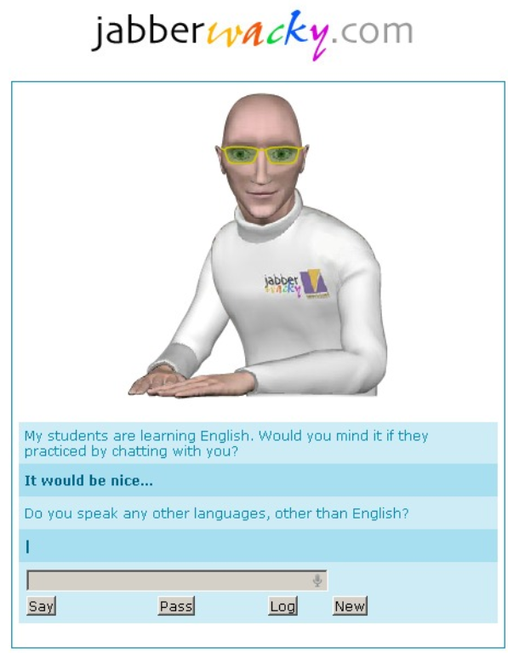
1988 - Rollo Carpenter, sohbet robotu Jabberwacky'yi geliştirdi. Amaç, "doğal insan sohbetini ilginç, eğlenceli ve esprili bir şekilde simüle etmek" olarak açıklanmıştı. Bu, insan etkileşimi yoluyla yapay zeka yaratmaya yönelik en önemli erken girişimlerden birisidir.

Slide 28
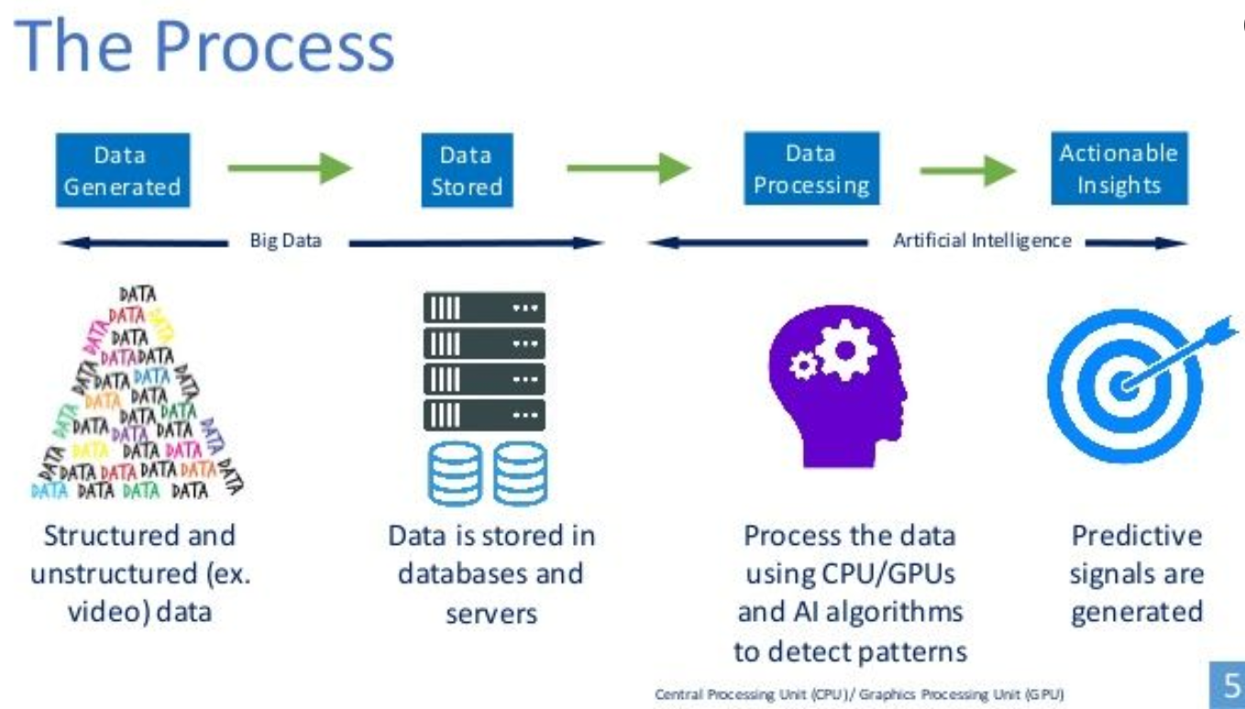
1991'de internetin ortaya çıkışı, çevrimiçi bağlantıların ve verilerin, herhangi biriyle nerede olursanız olun paylaşılmasını mümkün kılmıştı. Veriler yapay zekanın yakıtı olduğundan, bu gelişmenin yapay zeka için çok önemli bir an olduğu ileriki yıllarda anlaşıldı.

Slide 29
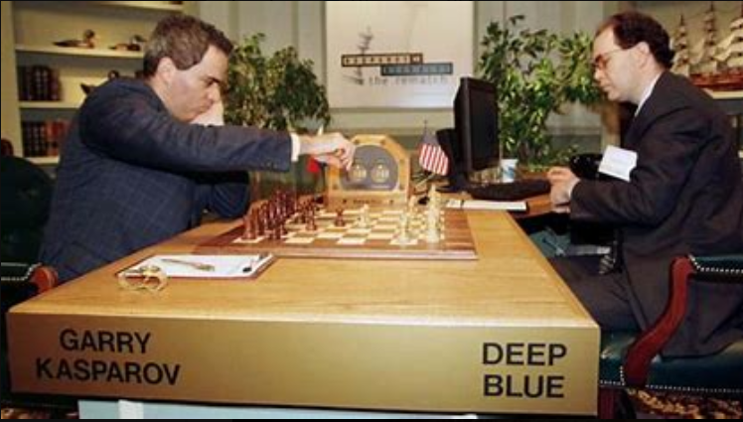
1995 - chatbot ALICE (Yapay Dilsel İnternet Bilgisayar Varlığı) geliştirildi. İnternet sayesinde, benzeri görülmemiş bir ölçekte doğal dil örnek veri toplama örnekleri içerdi.
https://alicebot.org/
1997 - IBM'in Deep Blue'su dünya satranç şampiyonu Garry Kasparov'u altı maçlık bir seride yendi. 1998 - Google, ilk ticari arama motorunu başlattı. Arama sonuçlarını iyileştirmek için AI kullandı. 1999 - Sony, eğlenceye yönelik ilk robotlardan biri olan AIBO robotunu tanıttı.
2000 - MIT'den Cynthia Breazeal cynthiabreazeal
duyguları tanıyabilen ve simüle edebilen bir robot olan Kismet'i geliştirir.

Slide 30
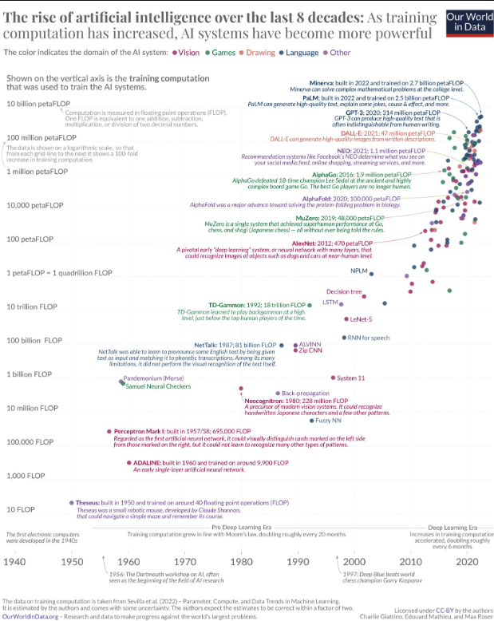
2009 - Northwestern Üniversitesi'ndeki bilgisayar bilimcileri Stats Monkey'i geliştirdi. Stats Money, İnsan müdahalesi olmadan spor haberlerini yazan bir program. Tıklayınız
2010'larda yapay zekayı tamamen çağ atlatan iki faktör meydana geldi: - Grafik işleme birimlerinin gelişmesiyle gelen muazzam bilgi işlem gücü - İnternet sayesinde ortaya çıkan büyük miktarda veri

Slide 31
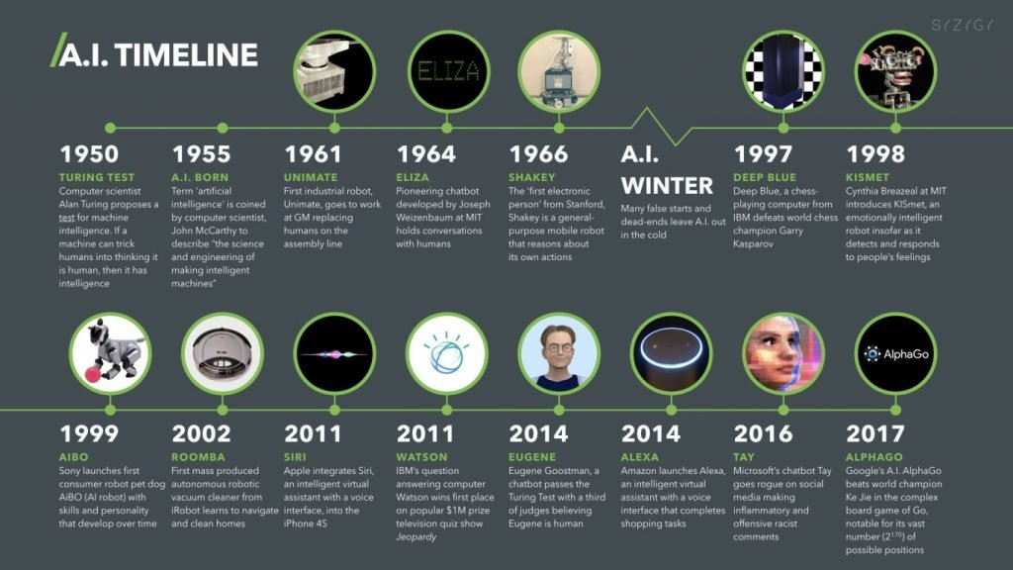

Slide 32
Günümüzün üretken yapay zeka modellerinin çalışması için binlerce GPU gerekir. - OpenAI, ChatGPT'yi eğitmek için 10.000 Nvidia GPU kullandı. - Elon Musk, geçtiğimiz günlerde kendi yapay zekası için de aynı sayıda Nvidia GPU satın aldı.
ChatGPT was made possible thanks to tens of thousands of Nvidia GPUs, which Microsoft is now upgrading
Tıklayınız

Slide 33
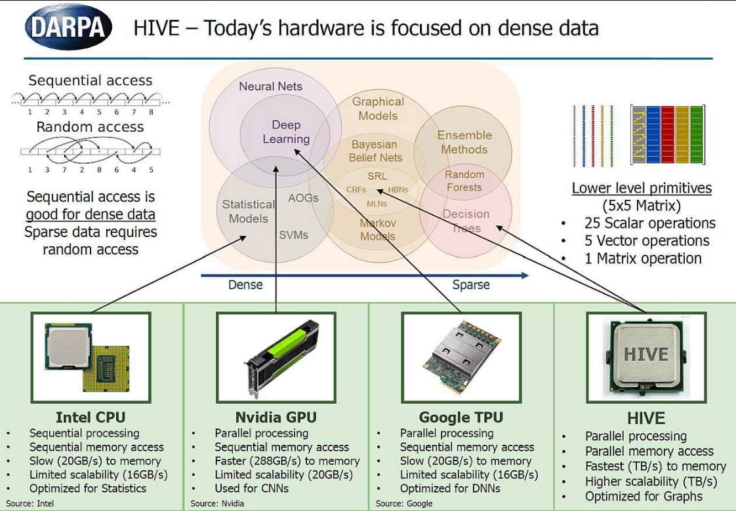

Slide 34
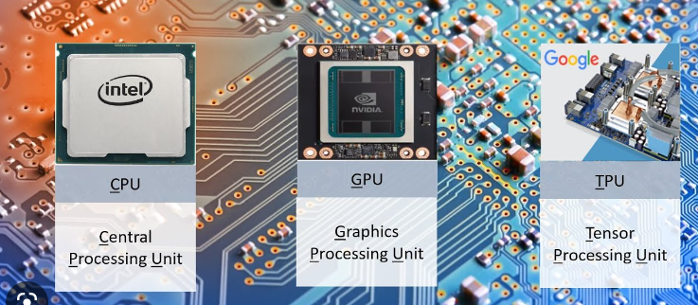
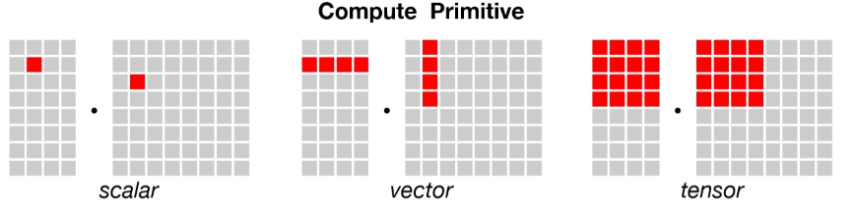
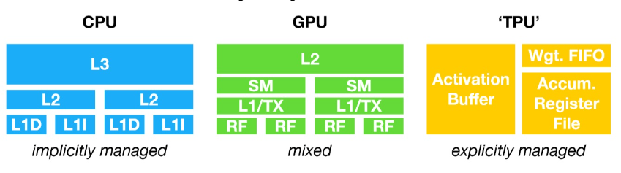

Slide 35
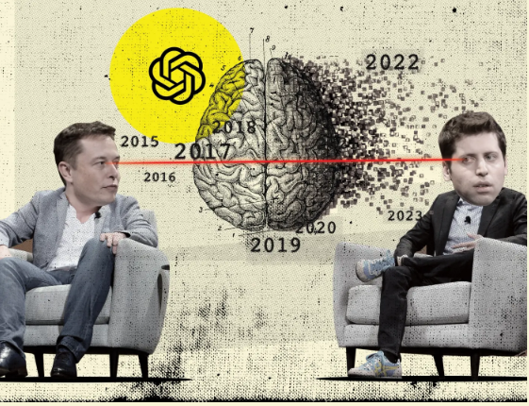
2011 - IBM'in doğal dilde soru yanıtlayan bilgisayarı Watson, Jeopardy isimli bilgi yarışmasında yarıştı ve iki eski şampiyonu yenmeyi başardı. Tıklayınız
2015 - OpenAI, Elon Musk, Sam Altman, Reid Hoffman, Jessica Livingston ve diğerleri tarafından kâr amacı gütmeyen bir kuruluş olarak kuruldu. Amaç, insanlığı kötü yapay zekadan korumak için 1 milyar dolar harcamaktı.

Slide 36
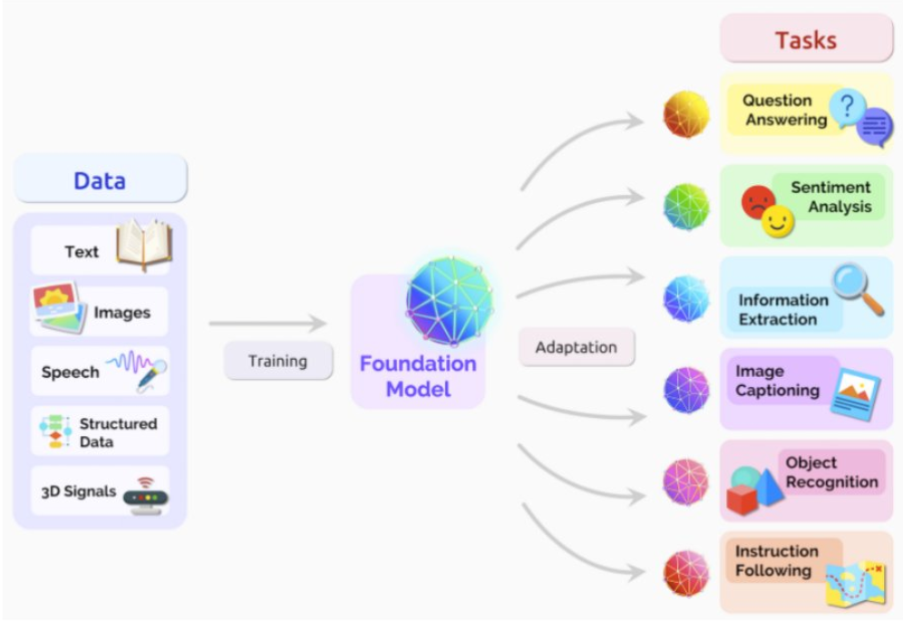
2018 - LLM'ler (Büyük Dil Modelleri) ortaya çıkıyor. LLM'ler, muazzam miktarda metin verisi üzerinde eğitilmiş bir tür AI sistemidir. Doğal dili anlayabilir ve girdilere insan benzeri tepkiler verebilirler.
LLM'ler, insan konuşmasını anlamak ve analiz etmek için gelişmiş makine öğrenimi algoritmaları kullanır. Günümüzde chatbotlar, sanal asistanlar, dil çevirisi, içerik oluşturma ve bilimsel araştırma için yaygın olarak kullanılıyorlar.

Slide 37
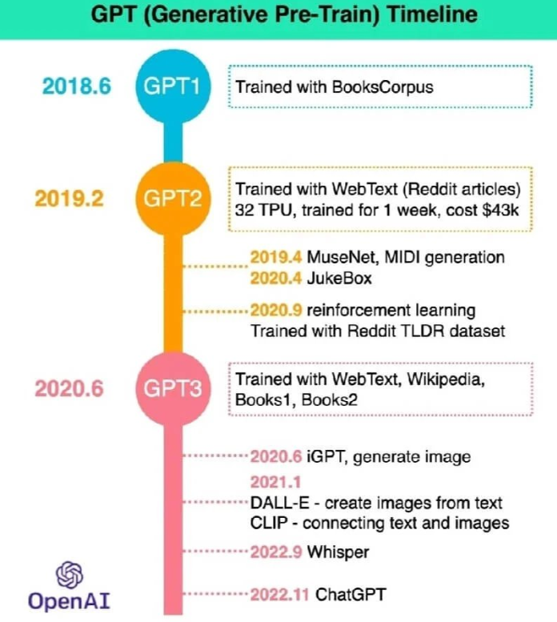
2018 - OpenAI, GPT'yi tanıttı. (Generative Pre-trained Transformer yada Üretken Önceden Eğitilmiş Traansformatör). Bu, kısa süre içerisinde doğal dil işlemedeki en önemli buluşlardan biri haline geldi.
30 Kasım 2022 - OpenAI, ChatGPT adında bir sohbet robotunu kullanıma sundu. GPT-3.5 ve GPT-4, önceki büyük dil modellerinin üzerine inşa edilmiştir.

Slide 38
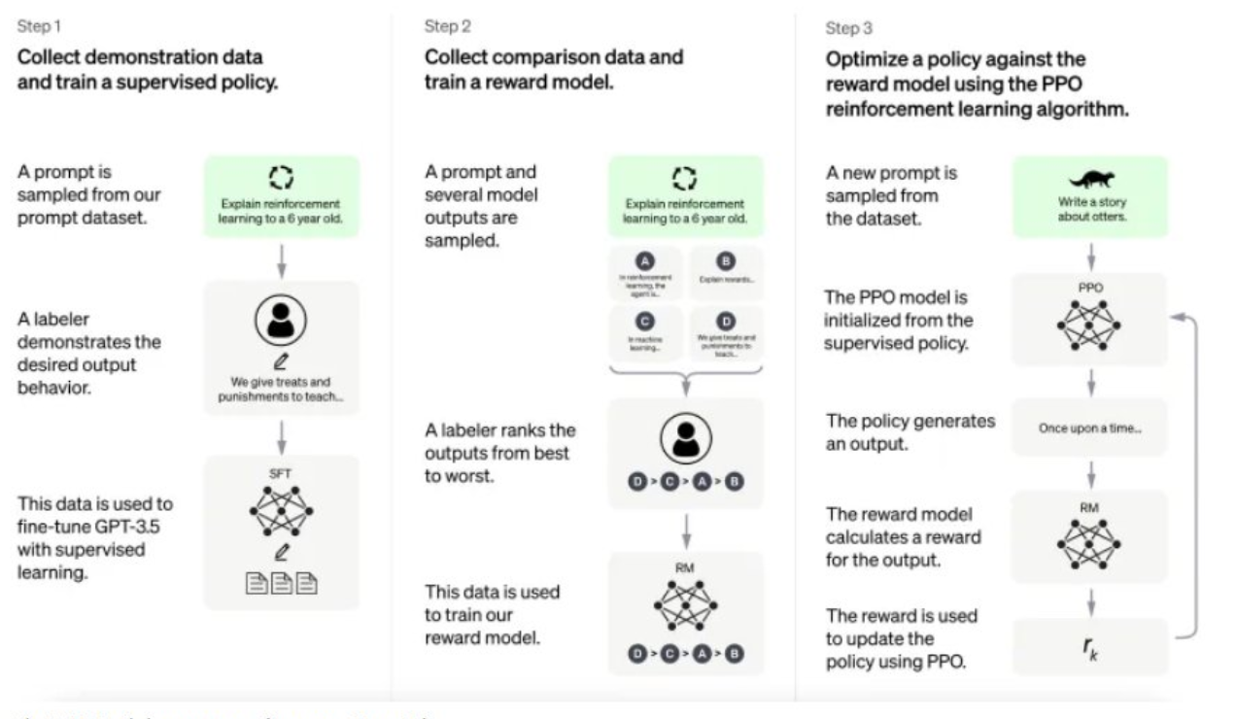
ChatGPT, kullanıcılardan gelen istemlere dayalı olarak insan benzeri metinler oluşturur. Eğitim sürecinde büyük miktarda veriden öğrendiği kalıplara dayanarak, belirli bir metindeki bir sonraki kelimeyi tahmin edebilecek yetiye sahiptir.

Slide 39
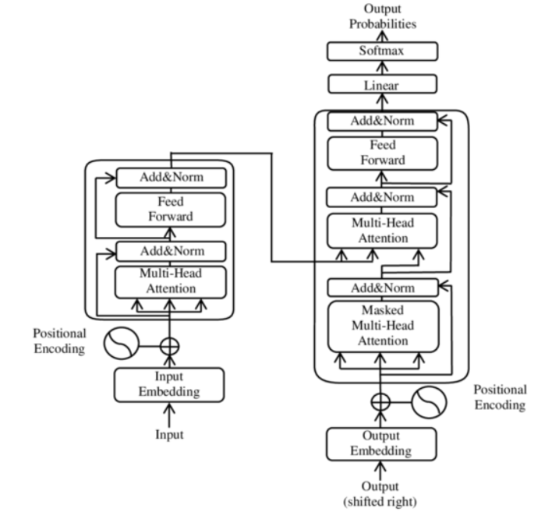
ChatGPT'ye bir prompt verdiğinizde, size yanıt vermek için "transformer mimarisi"ni kullanır. Bu, bir cevap oluşturmak için milyarlarca kelime içeren terabaytlarca veri üzerinde çalışan bir derin öğrenme tekniğidir.

Slide 40
4 Aralık 2022 - ChatGPT 1 milyon kullanıcıya ulaştı. Ocak 2023 - ChatGPT aylık 100 milyon aktif kullanıcıya ulaştı ve böylece" tarihteki en hızlı büyüyen uygulama" ünvanının sahibi oldu.

Slide 41
Thongtan, T., & Phienthrakul, T. (2019, July). Sentiment Classification using Document Embeddings trained with Cosine Similarity. In Proceedings of the 57th Annual Meeting of the Association for Computational Linguistics: Student Research Workshop (pp. 407-414).
Yang, Z., Dai, Z., Yang, Y., Carbonell, J., Salakhutdinov, R., & Le, Q. V. (2019). XLNet: Generalized Autoregressive Pretraining for Language Understanding. arXiv preprint arXiv:1906.08237 Sun et al., 2019)https://arxiv.org/pdf/1905.05583.pdf
Haonan, L., Huang, S. H., Ye, T., & Xiuyan, G. (2019). Graph star net for generalized multi-task learning. arXiv preprint arXiv:1906.12330.
Xie, Q., Dai, Z., Hovy, E., Luong, M. T., & Le, Q. V. (2019). Unsupervised data augmentation. arXiv preprint arXiv:1904.12848. LSTM (Gray et al., 2017)https://s3-us-west-2.amazonaws.com/openai-assets/blocksparse/blocksparsepaper.pdf
Sun, C., Qiu, X., Xu, Y., & Huang, X. (2019). How to Fine-Tune BERT for Text Classification?. arXiv preprint arXiv:1905.05583.
Sachan, D. S., Zaheer, M., & Salakhutdinov, R. (2019, July). Revisiting LSTM networks for semi-supervised text classification via mixed objective function. In Proceedings of the AAAI Conference on Artificial Intelligence (Vol. 33, pp. 6940-6948).
Howard, J., & Ruder, S. (2018). Universal language model fine-tuning for text classification. arXiv preprint arXiv:1801.06146.McCann, Bryan, et al. "Learned in translation: Contextualized word vectors." Advances in Neural Information Processing Systems. 2017.
Gray, S., Radford, A., & Kingma, D. P. (2017). Gpu kernels for block-sparse weights. arXiv preprint arXiv:1711.09224.
Johnson, R., & Zhang, T. (2016). Supervised and semi-supervised text categorization using LSTM for region embeddings. arXiv preprint arXiv:1602.02373.
Miyato, T., Dai, A. M., & Goodfellow, I. (2016). Adversarial training methods for semi-supervised text classification. arXiv preprint arXiv:1605.07725.
Johnson, R., & Zhang, T. (2014). Effective use of word order for text categorization with convolutional neural networks. arXiv preprint arXiv:1412.1058.
McCann, B., Bradbury, J., Xiong, C., & Socher, R. (2017). Learned in translation: Contextualized word vectors. In Advances in Neural Information Processing Systems (pp. 6294-6305).
Liu, Q., Huang, H. Y., Gao, Y., Wei, X., Tian, Y., & Liu, L. (2018, August). Task-oriented word embedding for text classification. In Proceedings of the 27th International Conference on Computational Linguistics (pp. 2023-2032).
Gui, T., Zhang, Q., Zhao, L., Lin, Y., Peng, M., Gong, J., & Huang, X. (2019). Long Short-Term Memory with Dynamic Skip Connections.
Camacho-Collados, J., & Pilehvar, M. T. (2017). On the role of text preprocessing in neural network architectures: An evaluation study on text categorization and sentiment analysis. arXiv preprint arXiv:1707.01780.
Zhang, Y., Liu, Q., & Song, L. (2018). Sentence-state lstm for text representation. arXiv preprint arXiv:1805.02474.
Gong, J., Qiu, X., Wang, S., & Huang, X. (2018). Information aggregation via dynamic routing for sequence encoding. arXiv preprint arXiv:1806.01501.
S. Tan and J. Zhang, “An empirical study of sentiment analysis for chinese documents,” Expert Syst. Appl., vol. 34, no. 4, pp. 2622–2629, May 2008.
A. GO, L. Huang, and R. Bhayani, “Twitter Sentiment Analysis.”2009.
M. Meral and B. Diri, “Sentiment analysis on Twitter,” 22nd Signal Processing and Communications Applications Conference (SIU), 2014, pp. 690–693.
G. Vinodhini and R. M. Chandrasekaran, “Effect of Feature Reduction in Sentiment analysis of online reviews,” Int. J. Adv. Res. Comput. Eng. Technol., vol. 2, no. 6, 2013.
A. Yousefpour and H. N. Hamed, “A Novel Feature Reduction Method in Sentiment Analysis,” Int. J. Innov. Comput., 2014.
K. Kim and J. Lee, “Sentiment visualization and classification via semi-supervised nonlinear dimensionality reduction,” Pattern Recognit., vol. 47, no. 2, pp. 758–768, ubat 2014.
L. B. Shyamasundar and P. J. Rani, “Twitter sentiment analysis with different feature extractors and dimensionality reduction using supervised learning algorithms,” IEEE Annual India Conference (INDICON), 2016, pp. 1–6.

